Slide 1
教材

Slide 2
OS: Three Easy Pieces
操作系统是计算机系统的核心环节
操作系统=？
  核心任务是对硬件资源的封装/虚拟化
  计算资源--进程
  内存资源（易失性）--虚拟内存
  外存资源（非易失性）--文件系统

Slide 3
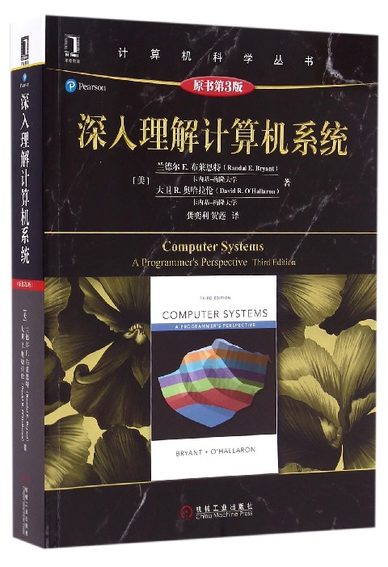
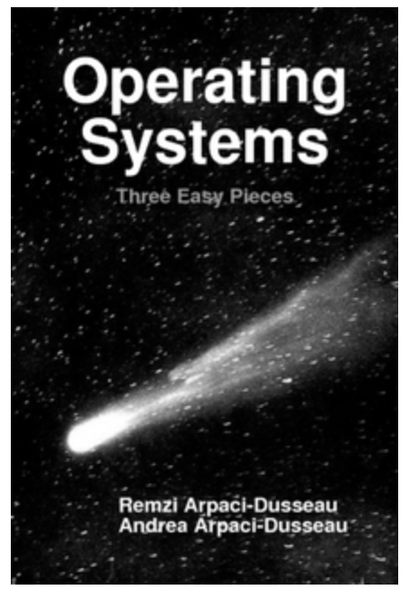
教材
《深入理解计算机系统》第8-12章
《Operating Systems: Three Easy Pieces》
  Remzi H. Arpaci-Dusseau
  Andrea C. Arpaci-Dusseau
  http://pages.cs.wisc.edu/~remzi/OSTEP/
  Wisconsin Madison

Slide 4
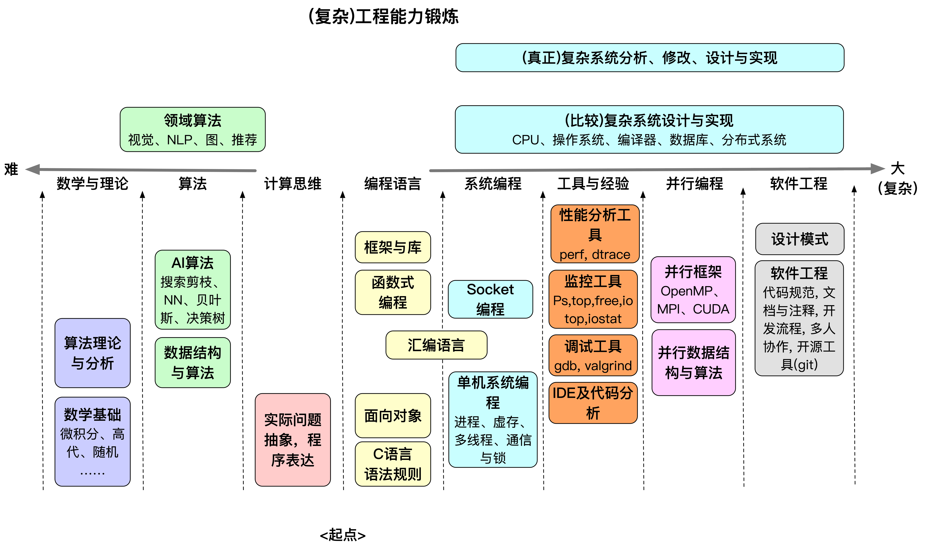
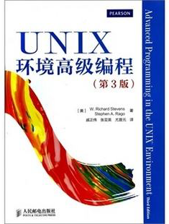
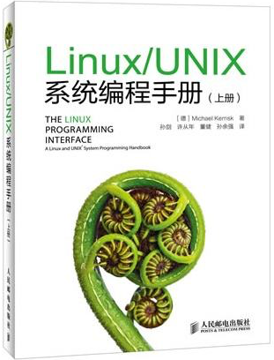
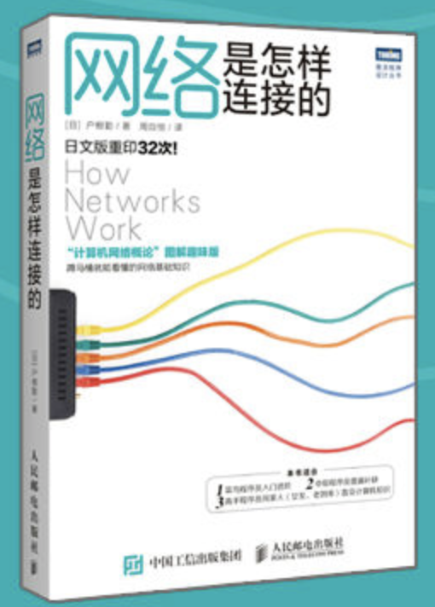
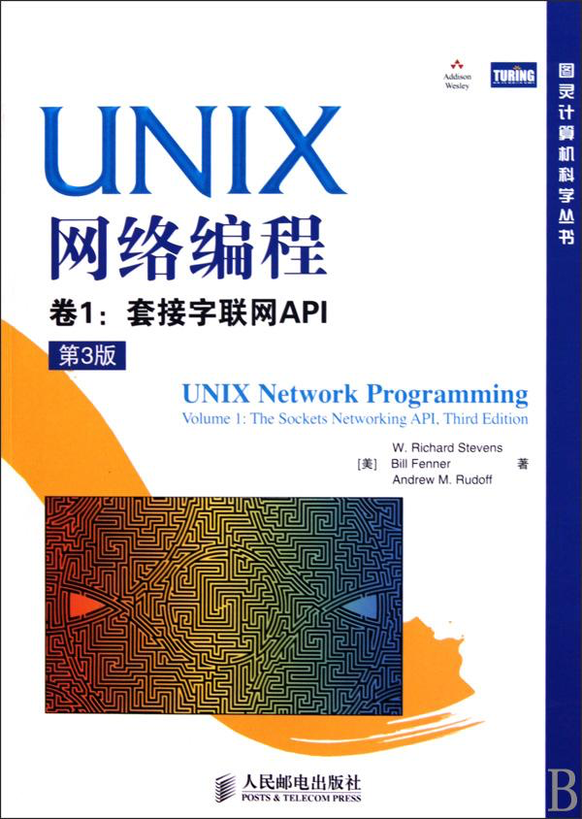
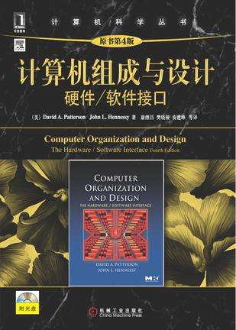
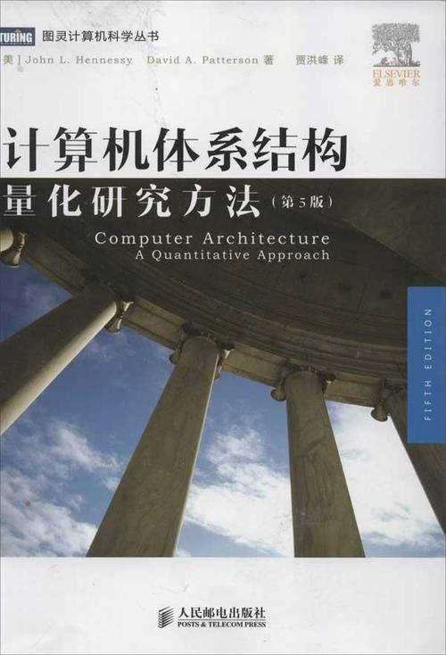
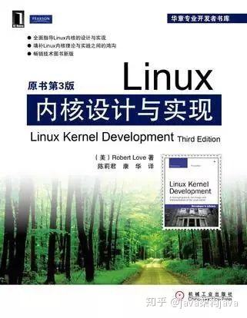
参考书推荐
系统编程
编程手册
理解网络
网络编程
<起点>
深入理解
计算机架构
OS内核
（CPU）

Slide 5
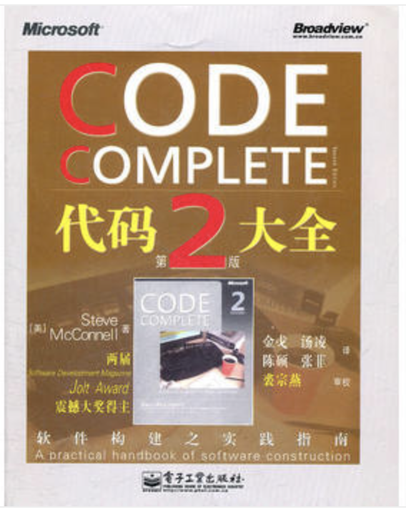
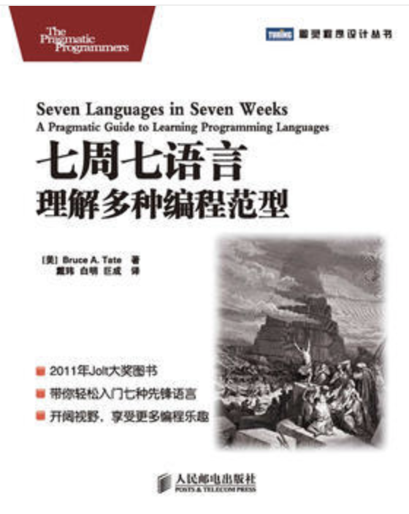
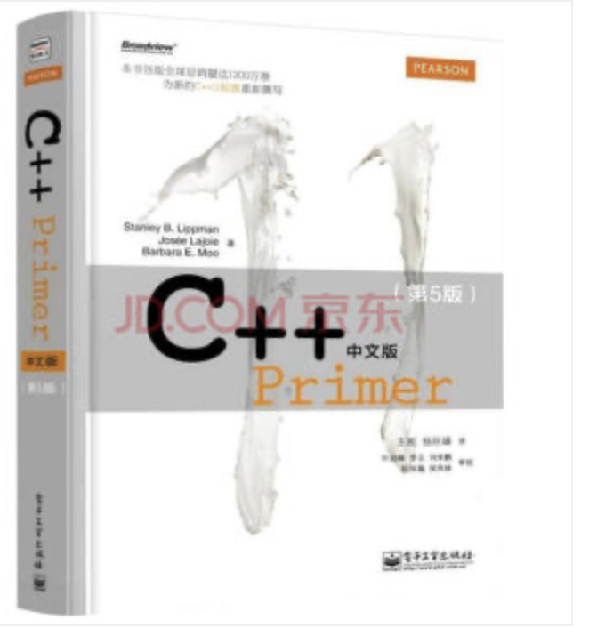
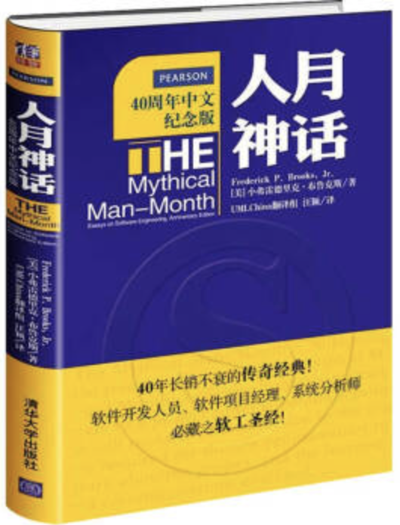

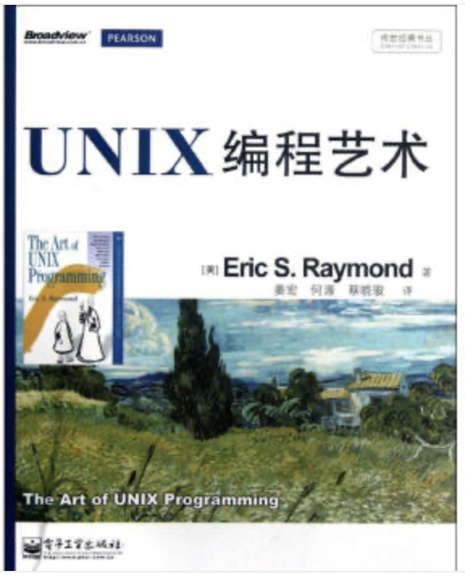

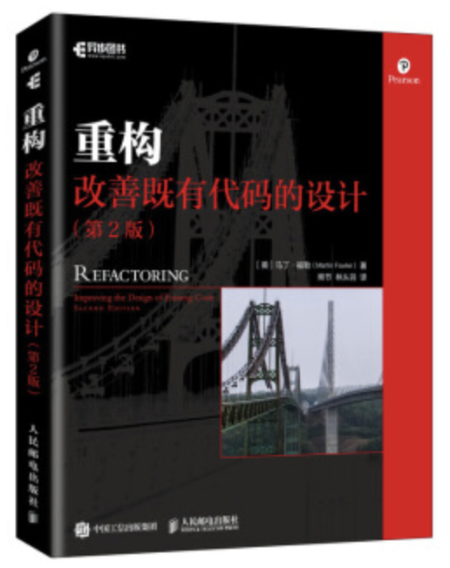
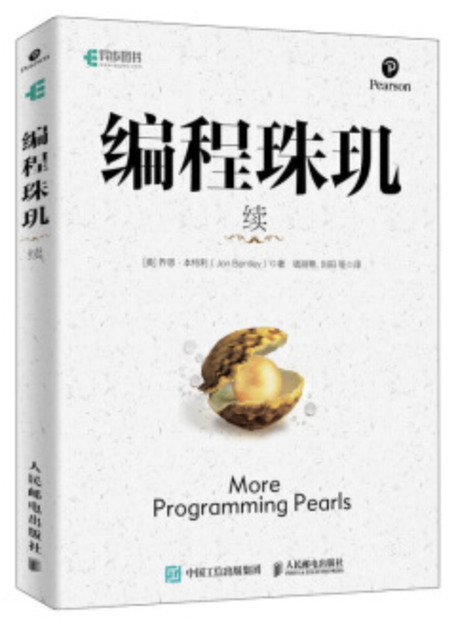

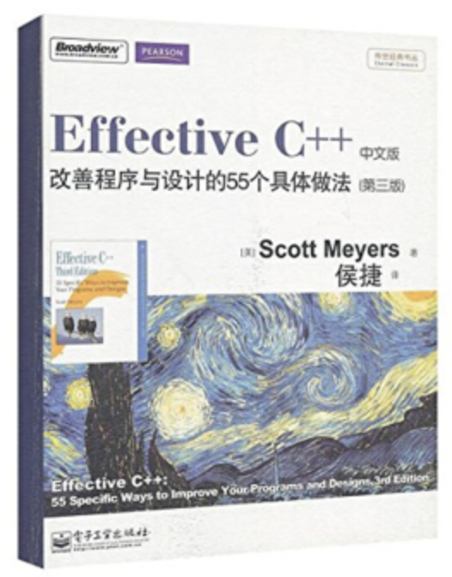
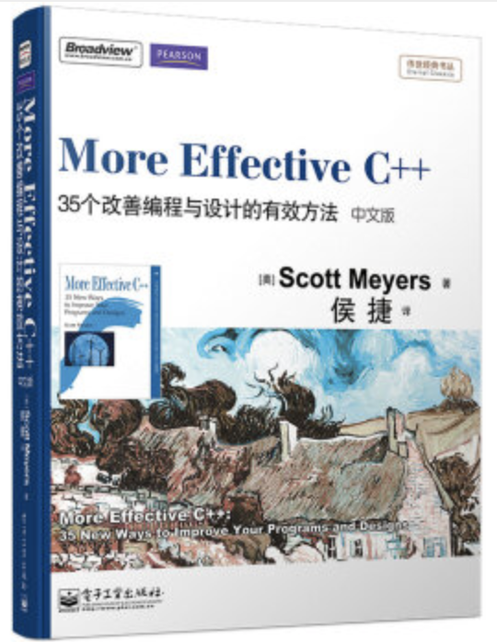
参考书推荐
编程语言
计算思维
软件工程

Slide 6
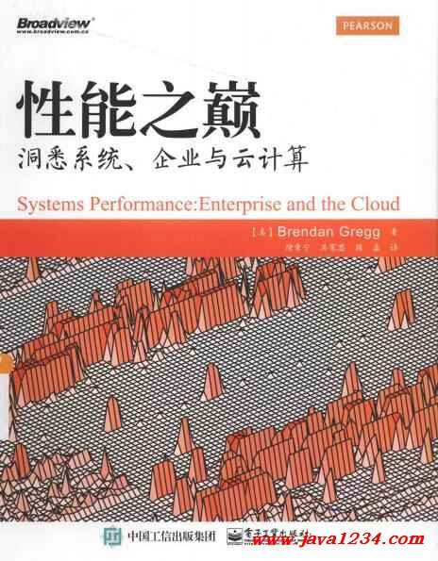
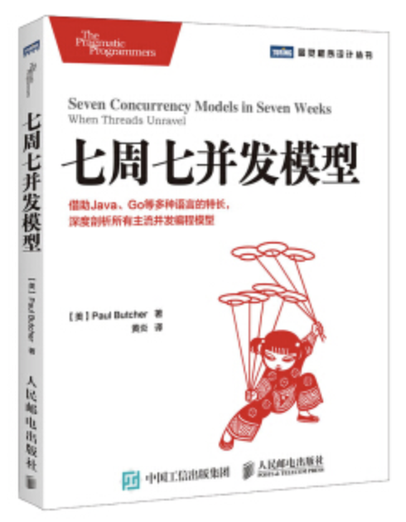
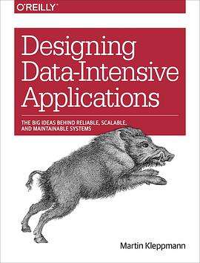
参考书推荐
工具与经验
并行编程
CMU 15210
Parallel and Sequential Data Structures and Algorithms
分布式系统
MIT 6.824, https://www.bilibili.com/video/av87684880
工具/性能分析
Standard CS244b，http://www.scs.stanford.edu/17au-cs244b/sched/

Slide 7
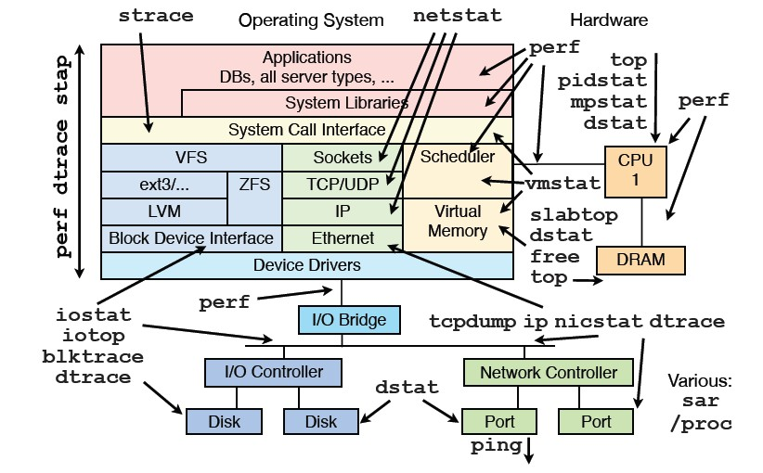
参考书推荐
Linux常用性能调优工具
http://www.slideshare.net/brendangregg/linux-performance-analysis-and-tools

